Slide 1







维多利亚教育集团
北美就业率最高的职业培训学校​ 1999-2022，匠心23年，铸造北美最实用的教育平台

Slide 2

学校介绍
校区1999年成立
维多利亚教育集团已经发展成集菁英高中、大藤教育、大专院校、
培训就业服务中心、留学移民、音乐艺术学院六位一体的综合性教育实体​
校区涵盖
多伦多、温哥华、蒙特利尔、卡尔加里、埃德蒙顿、 渥太华、滑铁卢、伦敦、洛杉矶、硅谷十个城市， 并应其他地区的学员需求逐渐稳步扩张 ​
合作伙伴
微软官方合作伙伴，加拿大五大银行，加国各级政府，Procom等多家世界500强猎头公司定点招聘合作机构。

Slide 3























Victoria Education Corp.
职业教育服务
——您的成功就业从这里开始
10大校区，120门课程，10万人受益，数万人就业
职场学院
创业学院
地产学院
投资学院
提升学院
电话：416-665-1888
网站：www.vicedu.com
01

Slide 4
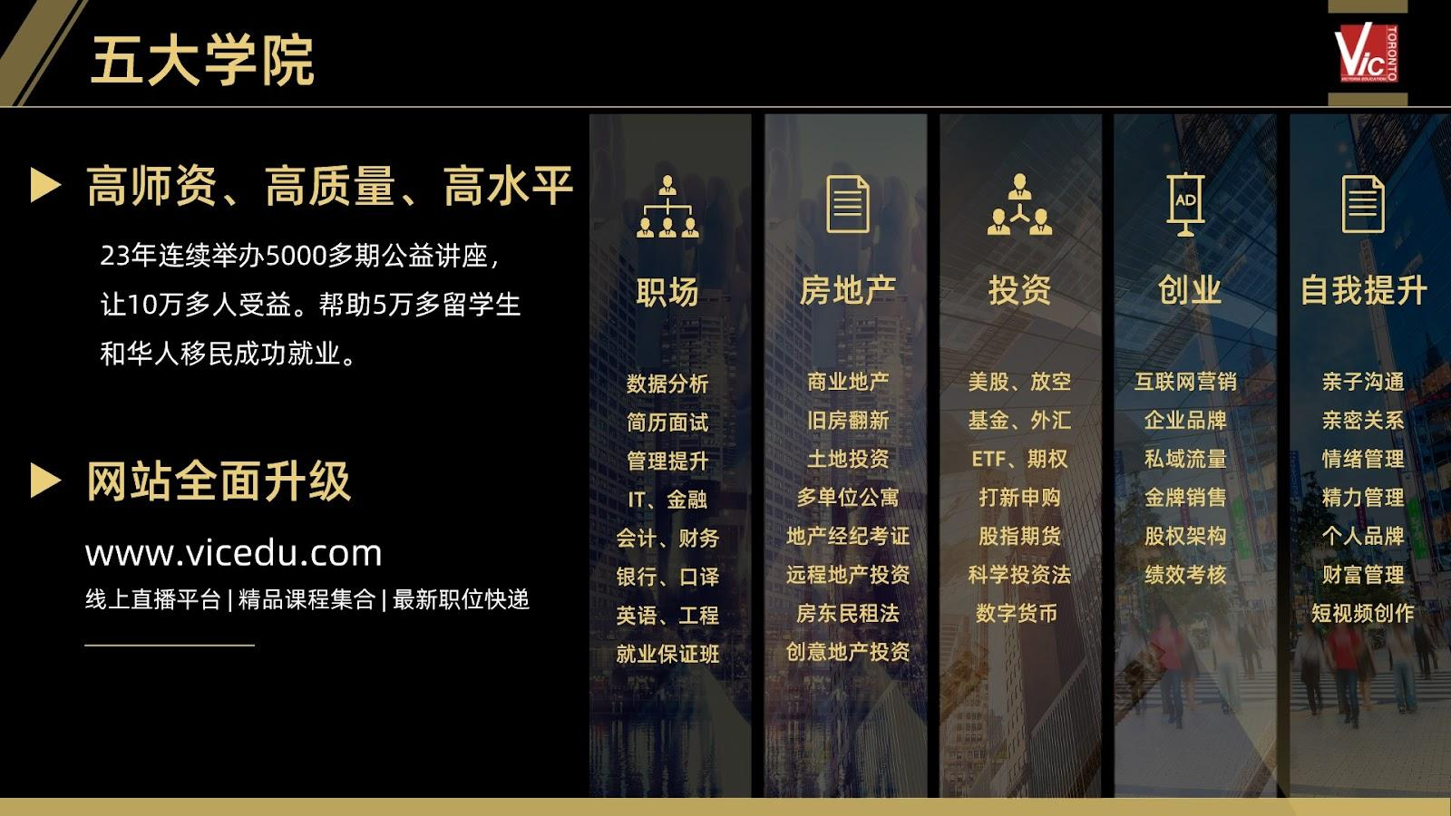

Slide 5
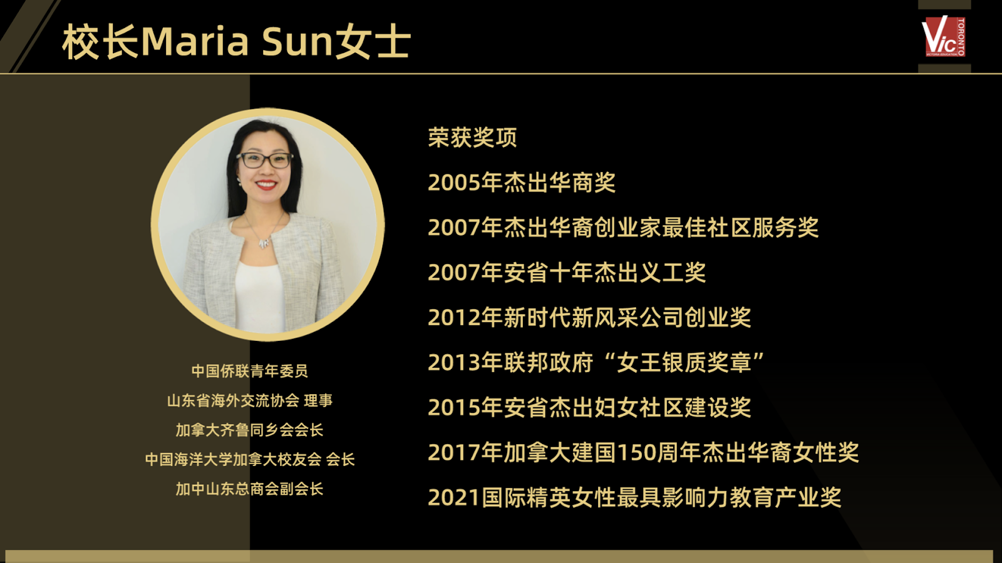

Slide 6



维多利亚

Slide 7
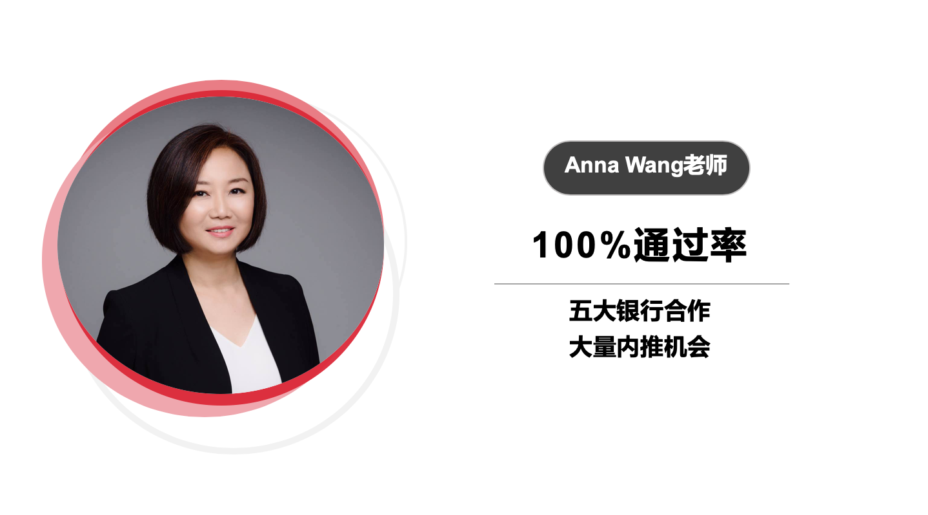
王牌CSC证书班
银行就业保证班
23年CIBC高级招聘经理
CSR协会指定资深培训讲师
每年成功将几百名学员送入银行零售业

Slide 8





银行职位
Personal and small business banking
又称 Retail banking
1
2
Wealth management and commercial banking
3
Capital market

Slide 9
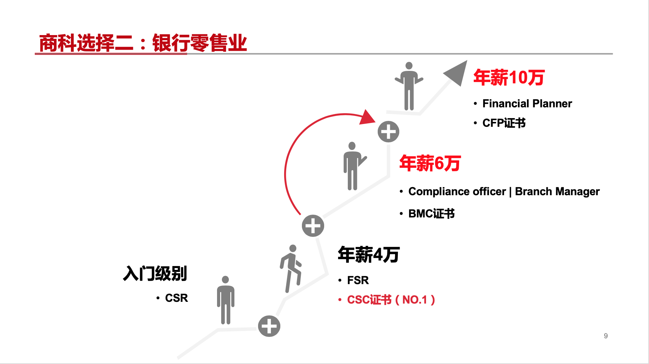
商科选择二：银行零售业

Slide 10








Retail前台职位
前台：为中小客户提供服务，工作地点是Branch或 Call Center
FSR
Financial Advisor
要求必须有CSC，客服与销售经验
要求CSC ，CPH，WME
CSR
Mortgage Advisor
工作经验要求与客服有关 ，有CSC者优先
销售经验，CSC is an asset
之后可以走管理路线，如Branch Manager， District VP， Regional Head
​

Slide 11
Retail中台职位
RISK
根据不同种类的Risk细分
​
AML
Business Analyst
有前台经验者优先
懂excel, VBA
Compliance
Project Manager
需要一定工作经验，
需要考CSC, CPH , BMC
PMP证书
另可转Finance (要求CFA），Accounting （CPA）, Legal（必须有法律文凭）等

Slide 12
Retail后台职位
后台，主要是支持前台的运作业务
Operational Support
主要是支持类型的工作，
比如结算，trade review，data entry等
IT
Fund Accountant
属于互惠基金部门的后台，
主要职业是计算基金价格，回报率和分红等。

Slide 13







Capital market 架构
Global corporate banking (syndicate loans): Cash Management , Global trade and banking
Global investment banking (provide financial advice and execution, M&A practice )
Global markets: global trading, economic research, derivatives, institutional product development, global quantitative analytics and strategies , prime broker
前台：为大机构投资者提供服务，包括：
* Institutional Sales：要求CFA，MBA
* Financial Analyst： 要求CFA
* Risk Analyst： CFA，FRM
中台 (与retail 类似或共享）:
Compliance, Risk ,legal
后台:
Trade review, IT support, 等

Slide 14


Possible Career Path
Business Analyst - Project Manager - Sr. Project Manager - Director, project delivery
Financial Analyst - Regional Business Analyst - Sr. Manager of Technology Finance -
Internal Auditor - Credit Risk Analyst - Sr. Manager - VP
Payment Service Rep - Supervisor - Head of Payment & Investigation - Investigator AML - Sr. Manager Enterprise AML
Investment Advisor - Manager of trading - Compliance Officer - Sr. Compliance officer Capital Market - CCO
Financial Advisor - Business Develeopment Manager - Asset Specialist - GM - Distric VP
FSR - Manager - GM - VP
​

Slide 15

零售业必备
CSC
投行首选

Slide 16
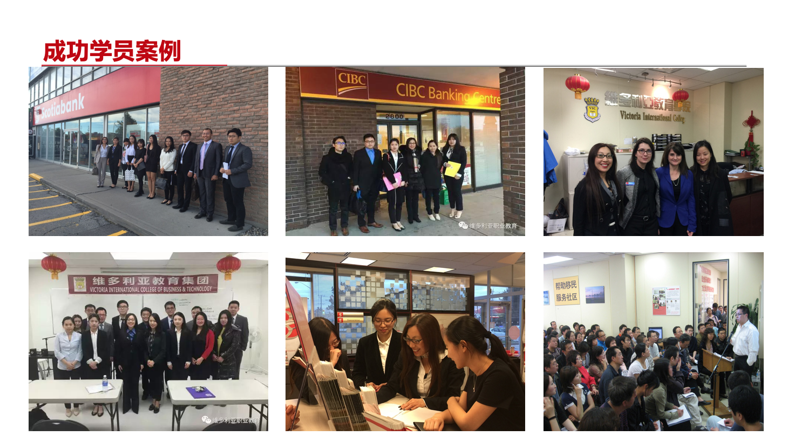

Slide 17


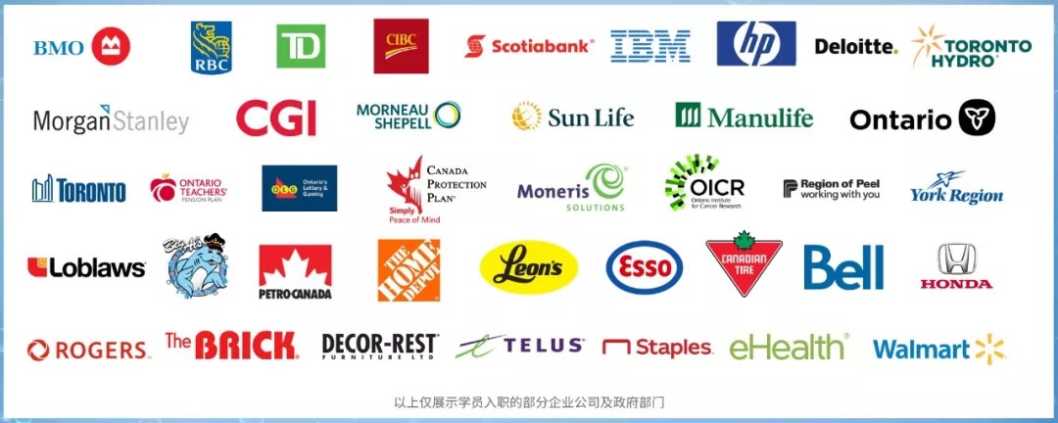
数据分析
Data Is About the Business Data Covers ALL Industries Data Is Everywhere

Slide 18

数据分析名师
朱子宇
滑铁卢大学硕士毕业
10年加国数据分析经验
加国最大银行数据分析经理
银行数据部门技术面试官

Slide 19


Slide 20







Data Solution Technology (DT) 80K-90K
Data Analysis (DA) 50K-60K
- Business Intelligence Developer - Database Developer - Data Warehouse Developer - Report Developer - Data Engineer ——————————————————— - BI Service Administrator (BI-Admin) - Database Administrator (DBA) 需要技能：（IT、数据分析背景） SQL Server Database Fundamentals Power BI SQL Server DBA SQL Server BI Development
- Reporting Analyst - Business Analyst - Financial Analyst - Risk Management Analyst - Portfolio/Performance Analyst 需要技能：（无背景） SQL Server Database Fundamentals Excel & VBA Access & VBA Power BI
就业方向：政府、银行、医疗、电信、非营利组织、大学等

Slide 21
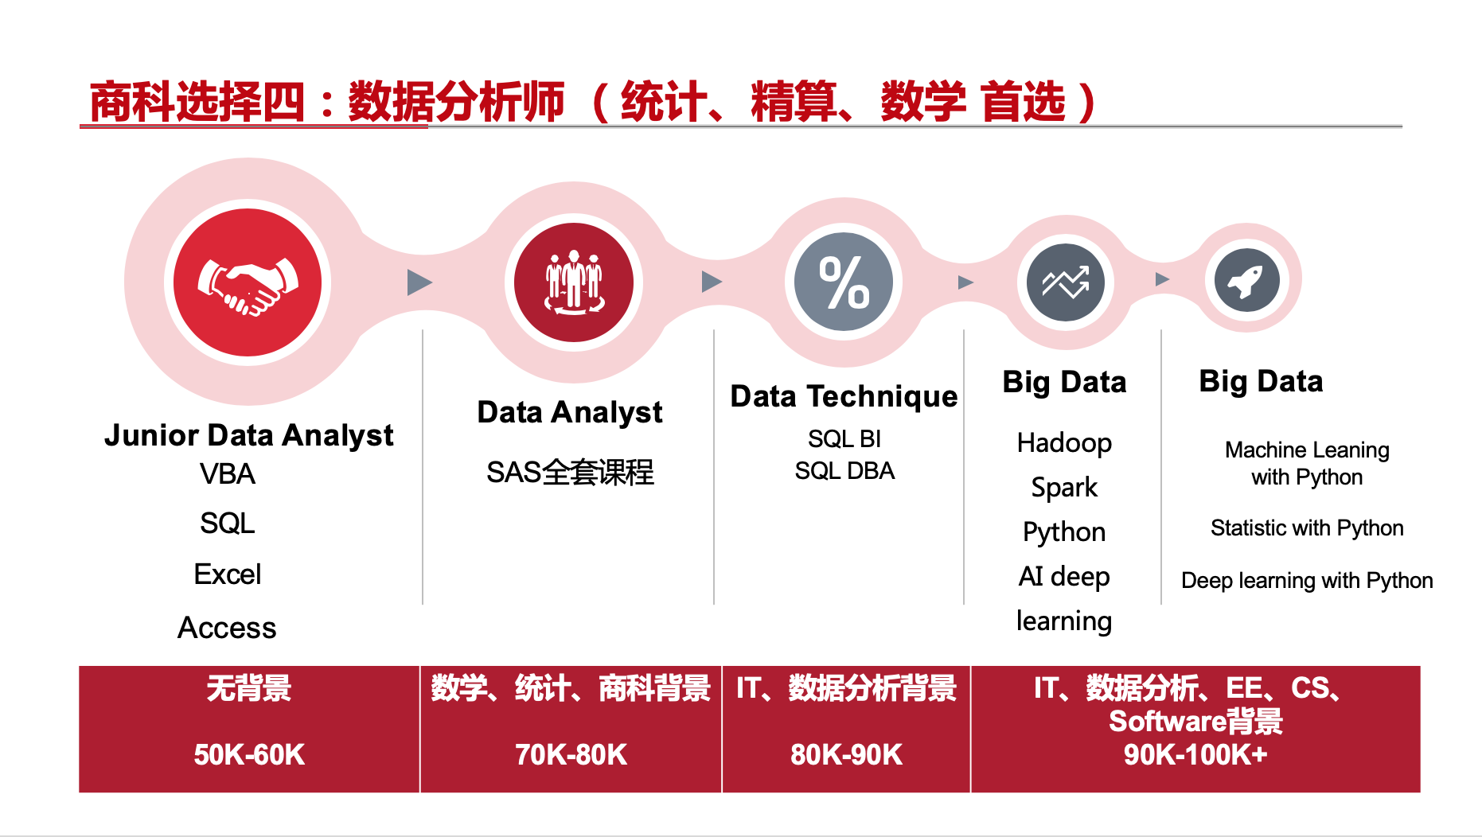
商科选择三：数据分析师（统计、精算、数学、商科首选）
AI
Python
Tableau
Adv. SQL
Power BI
R语言
SAS

Slide 22









维多利亚数据实习基地
不同行业的实习项目
通讯公司
ALTIMA TELECOM
CIK TELECOM
MARKETING 公司
BRAVOMONA MEDIA CORP
NOAH DIGITAL
零售业公司
FOODHWY
CL TRADING
IGODEAL
金融投行
FUNDPAGE
金融咨询
DATATECH
DAWN INFOTEK
AI FINANCIAL
保险
CRIUS FINANCIAL CORP.

Slide 23







校企合作数据实习项目
作为北美第一职业教育品牌的维多利亚教育集团，一直致力于帮助学员打开数据职场的大门。
23年来不断吸纳社会精英讲师，接触北美本地公司及雇主，结合优良社会资源为广大同胞搭建起“培训、实习、就业”的坚实平台！
1. 技能学习
2. 项目讲解
线上 + 线下
直播 + 录播
理论结合实践
名师指导
4. 项目验收
3. 企业实习
3个月企业真实项目实习
资深导师全程陪同指导
北美真实工作经验
实习证明 + Reference

Slide 24







参加学员将收获
北美本地
工作经验
北美企业
实习工作证明
一份完美
求职简历
北美雇主
资源及人脉

Slide 25
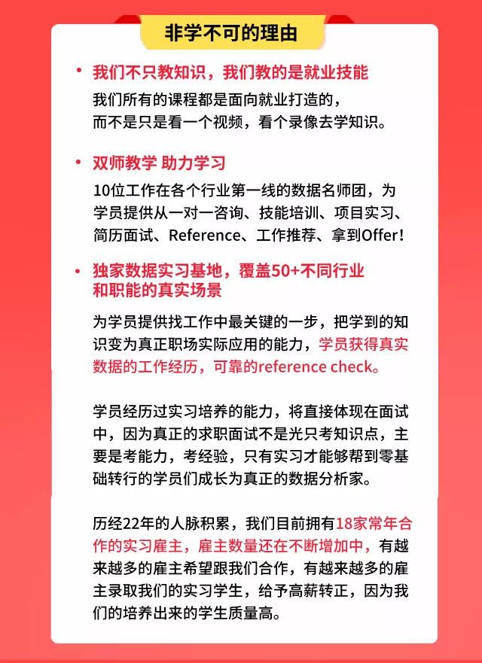




Slide 26

财务分析名师
Frank Chen
加拿大注册会计师CPA
加拿大公认会计师CGA
英国特许公认会计师ACCA
美国注册管理会计师CMA
拥有20年世界五百强企业财务管理经验，历任大众汽车，
博世，通用电气，大陆集团等多家全球顶尖企业。现任
加拿大大型跨国上市公司Financial Controller

Slide 27


Slide 28



如果你也想：
找到满意工作
获得更多财富
拥有美好未来

Slide 29



Slide 30


Slide 31

所以，要找工作，要找好工作，要找赚钱多、令人尊敬的好工作！

Slide 32



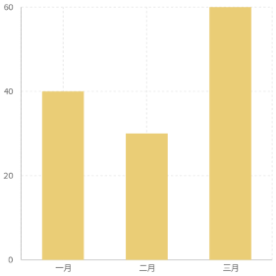

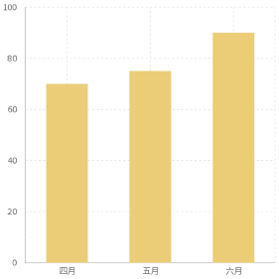
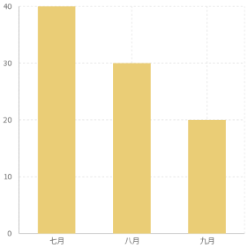
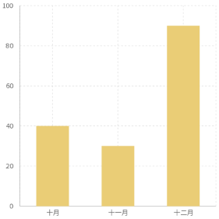



维多利亚教育集团
共学共进 拥抱未来
维多利亚微信公众号 viceducation ​
维多利亚教育集团 YouTube ​
维多利亚教育集团 小红书账号 ​
维多利亚教育集团
官方视频号​

Slide 33




THANKS
FOR WATCHING
感谢您的参与

